Slide 1
分布式计算
Distributed Computing
主讲人：李龙海
第二讲 分布式节点之间的通信技术

Slide 2
主要内容
主要内容
底层通信技术
基于TCP的点对点通信技术
基于UDP的点对点通信技术
并发服务技术
上层通信技术
远程过程调用RPC/远程方法调用RMI
基于消息队列的通信技术
WebService技术

Slide 3
TCP/IP网络体系介绍
TCP/IP先于OSI模型，不完全符合OSI标准
OSI 7层协议
TCP/IP 4层协议
7.应用层
应用层
6.表示层
不存在
5.会话层
4.传输层
传输层
3.网络层
网络层
2.数据链路层
接口层
1.物理层

Slide 4
TCP/IP网络体系介绍
TCP/IP四层模型（也可分为五层，将网络接口层分为两层）
应用程序
应用程序
应用程序
应用程序
应用层
TCP协议
UDP协议
传输层
ICMP协议
IP协议
IGMP协议
网络层
ARP
硬件接口
RARP
网络接口层
媒体

Slide 5
各层网络协议的存在位置
路由器中只包含物理层、链路层、网络层协议实现模块
主机中包含五层协议实现模块
操作系统负责实现传输层及以下网络协议的实现
Application
Application
Transport
Transport
Network
Network
Network
Link
Link
Link
Physical
Physical
Physical
Host A
Router
Host B

Slide 6
什么是socket？
什么是socket？
传输层和网络层提供给应用层的标准化编程接口（或称为编程接口）
Host A
Host B
Application layer
Application layer
Process
Process
Socket
Socket
Transport layer
Transport layer
Network layer
Network layer
Link layer
Link layer
Physical layer
Physical layer

Slide 7
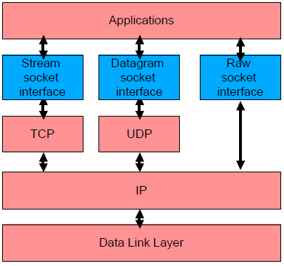
套接字分类
Socket类型
流式套接字
数据报套接字
原始套接字
Q：哪种套接字是面向连接的？哪种是无连接的？

Slide 8
如何标识一个socket
五元组：<sIP, sPort, dIP, dPort, 协议>
本地IP地址；
本地端口号（通常临时分配：1024～5000）；
远程IP地址；
远程端口号（通常使用保留端口号：1～1023）；
Q：你都知道哪些知名应用的端口号？
协议类型！（注意：TCP 53和UDP 53是不同的）

Slide 9
TCP套接字编程典型模型
服 务 器
创建套接字（socket）
绑定服务器地址和端口（bind）
客 户 端
创建套接字（socket）
监听端口（listen）
建立连接
连接服务器（connect）
接受客户端连接（accept）
客户端发送请求（write）
发送请求
接收客户端请求（read）:
返回响应
客户端接收响应（read）
回送响应（write）
关闭连接
关闭套接字（close）
关闭套接字（close）

Slide 10
UDP套接字编程典型模型
客 户 端
服 务 器
创建套接字（socket）
创建套接字（socket）
绑定服务器地址和端口（bind）
客户端发送请求（sendto）
发送请求
接收客户端请求（recvfrom）
返回响应
客户端接收响应（revcfrom）
回送响应（sendto）
关闭套接字（close）

Slide 11
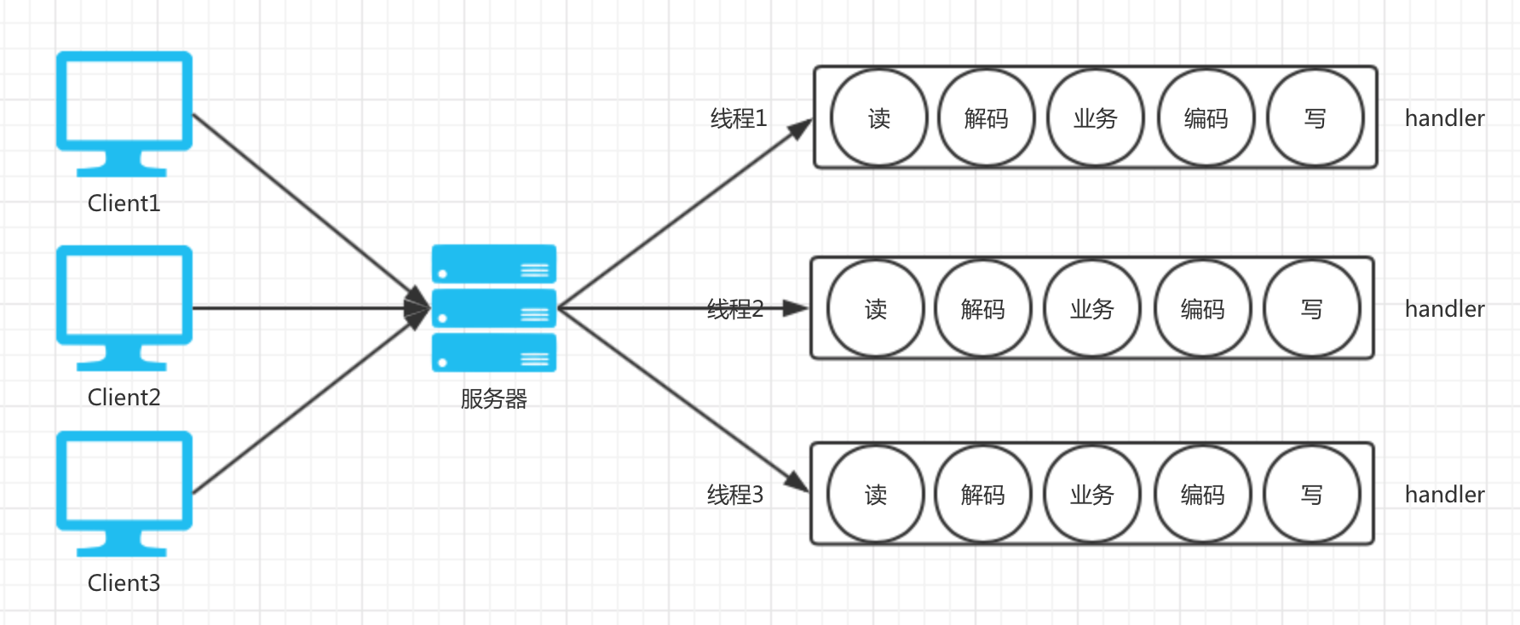
并发服务技术
如何使服务器端同时处理多个客户端的服务请求？
基于多线程的并发服务技术

Slide 12
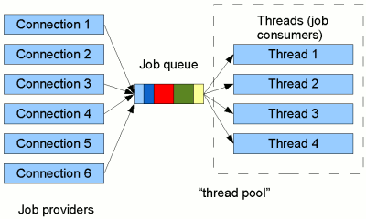
并发服务技术
如何使服务器端同时处理多个客户端的服务请求？
基于线程池的并发服务技术

Slide 13
Java Socket编程实例
基于TCP协议的Client-Server通信程序示例
基于UDP协议的Client-Server通信程序示例
Java多线程编程实例
基于多线程实现并发通信服务程序示例
Java线程池编程实例

Slide 14
第一次作业！
题目1：
将基于UDP协议的Client-Server通信程序示例的服务器端程序改造成多线程版。
题目2：
将基于TCP协议的Client-Server通信程序示例的服务器端程序改造成线程池版。
提交要求：
1. 4月21日前将源程序发送至邮箱：xd_distri_comp@163.com
2. 邮件标题风格：第1次作业+学号+姓名
3. 源程序打包文件命名方式：第1次作业+学号+姓名.zip

Slide 15
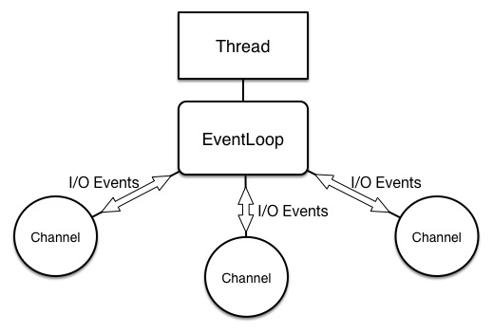
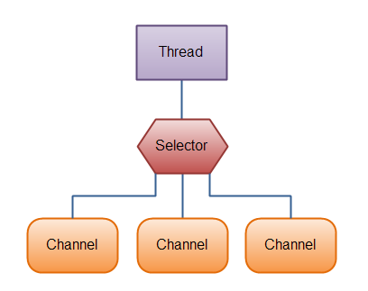
其它并发服务技术
事件驱动技术（多路复用技术）
事件驱动器（选择器）同时监视多个Channel（Socket）
某个Channel有事件到来，则将该事件交给服务线程去处理
与Socket相关的常用事件：可读、可写、错误、连接关闭
适合于处理大量短事务的应用场景

Slide 16
远程过程调用RPC
远程过程调用(Remote Procedure Call, RPC): 使应用程序可以像调用本地节点上的过程(子程序) 那样去调用一个远程节点上的子程序。
对于被调用者而言也无法区分调用者来自于本地还是远程
RPC将面向过程的通用编程模型扩展到了分布式环境。
实现了跨进程、跨语言、跨网络、跨平台的过程调用
强化了面向接口编程的编程风格
实现RPC必须要有RPC中间件的支持。
思考：你自己如何利用Socket API实现远程过程调用？

Slide 17
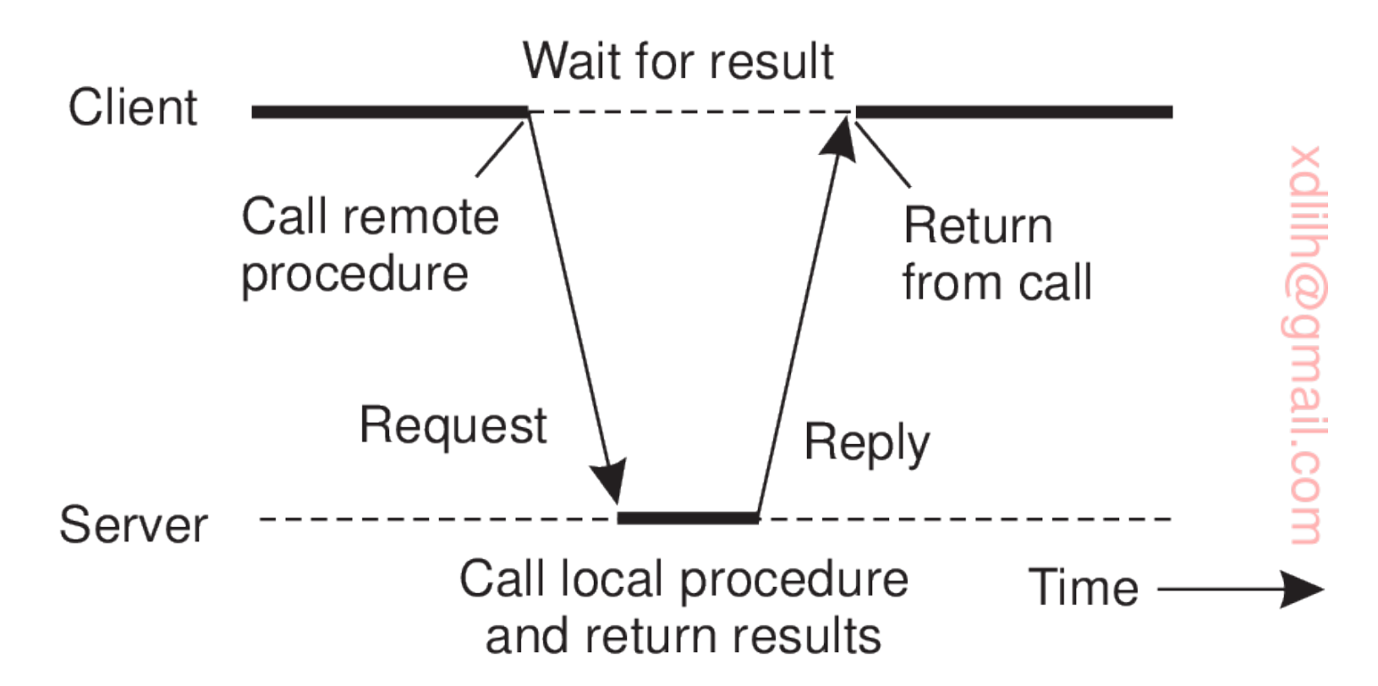
远程过程调用RPC
RPC一般采用同步调用方式

Slide 18
远程方法调用RMI
远程方法调用(Remote Method Invocation, RMI): 将面向对象的编程模型扩展到了分布式环境。
RMI使应用程序可以像调用本机上对象的方法一样调用远程主机中对象的方法。
利用RMI调用一个远程对象方法时，参数可以是一个本地对象，也可以是另外一个远程对象(可能存在于第三个节点)。
在整个系统范围内支持垃圾回收。
实现RMI也必须要有中间件的支持。

Slide 19
RPC/RMI中间件的作用
定义并利用Socket服务接口实现了一套调用者和被调用者之间的通信协议。（远程过程调用协议），例如Java RMI的Java Remote Method Protocol (JRMP)
实现了过程参数的序列化、反序列化；过程运算结果的序列化、反序列化。
通信过程中的错误处理
过程服务进程(或远程对象)的集中注册与发现（目录服务）
远程对象的生命周期管理
在服务端支持并发访问。（多采用多线程技术）

Slide 20
RPC/RMI中间件的实现原理
RPC/RMI中间件在调用者进程中植入stub模块，stub模块作为远程过程的本地代理，并且暴露与远程过程相同的接口。
RPC/RMI中间件在被调用者进程中植入skeleton模块， skeleton作为调用者在远程主机中的代理。
stub模块与skeleton模块利用Socket进行通信。
skeleton模块相当于Client-Server通信模式中的服务器端，要先于客户端运行，并且在某个Socket端口进行监听。

Slide 21
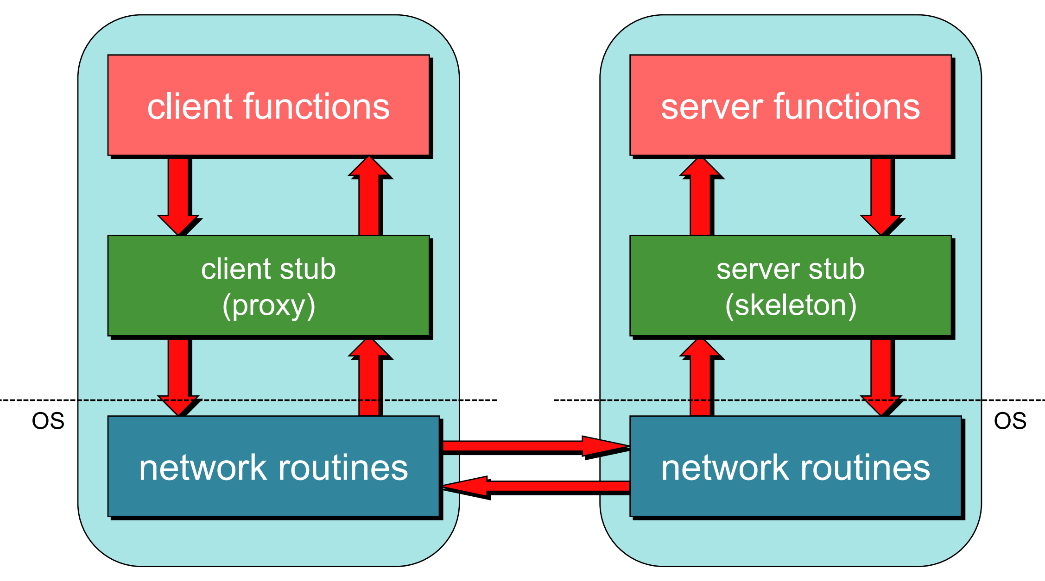
RPC/RMI中间件的实现原理

Slide 22
RPC的实现过程
Client machine
Client process
k = add(3, 5)
Client stub (RPC library)
Notes:
We begin in the client process, where the client invokes a function call with some parameters, here the add function call

Slide 23
RPC的实现过程
Client machine
Client process
k = add(3, 5)
Client stub (RPC library)
proc: add | int: 3 | int: 5
Client OS
Notes:
This software called the client stub marshals the parameters into a network message, and passes the network message down to the OS in a send system call (could be a TCP or a UDP socket).

Slide 24
RPC的实现过程
Client machine
Server machine
Client process
k = add(3, 5)
Client stub (RPC library)
Client OS
Server OS
proc: add | int: 3 | int: 5
Notes:
Next the OS uses the transport layer to send a message to the server machine, could be UDP could be reliable TCP.

Slide 25
RPC的实现过程
Client machine
Server machine
Client process
k = add(3, 5)
Client stub (RPC library)
Server skeleton (RPC library)
Client OS
Server OS
proc: add | int: 3 | int: 5
Notes:
The server OS receives the message and passes it up to the Server stub code.

Slide 26
RPC的实现过程
Client machine
Server machine
Client process
k = add(3, 5)
Server process
Implementation of add
Client stub (RPC library)
(RPC library)
proc: add | int: 3 | int: 5
Client OS
Server OS
Notes:
Now the Server stub can unmarshal the parameters of the message, converting them to the server machine’s representations. Then the Server stub dispatches the RPC to the right local function.

Slide 27
RPC的实现过程
Client machine
Server machine
Client process
k = add(3, 5)
Server process
8 ← add(3, 5)
Client stub (RPC library)
Server skeleton (RPC library)
Client OS
Server OS

Slide 28
RPC的实现过程
Client machine
Server machine
Client process
k = add(3, 5)
Server process
8 ← add(3, 5)
Client stub (RPC library)
Server skeleton (RPC library)
Result | int: 8
Client OS
Server OS

Slide 29
RPC的实现过程
Client machine
Server machine
Client process
k = add(3, 5)
Server process
8 ← add(3, 5)
Client stub (RPC library)
Server skeleton (RPC library)
Client OS
Server OS
Result | int: 8

Slide 30
RPC的实现过程
Client machine
Server machine
Client process
k = add(3, 5)
Server process
8 ← add(3, 5)
Client stub (RPC library)
Server skeleton (RPC library)
Client OS
Server OS
Result | int: 8

Slide 31
RPC中间件还包含什么
注册中心/远程过程发现中心
Client machine
发现
注册
Client process
k = add(3, 5)
Server machine
Client stub (RPC library)
分发器: 分发RPC请求
注册
Client OS
调用
Server process
int add(a, b)
Server skeleton (RPC library)
Server OS
Notes:
This software called the client stub marshals the parameters into a network message, and passes the network message down to the OS in a send system call (could be a TCP or a UDP socket).

Slide 32
示例：Java RMI
Java RMI：JDK 提供的一套RMI中间件
RMIRegistry：注册中心程序+分发器
rmic：在客户端程序和服务端程序中植入stub和skeleton的辅助工具。（新版JDK已经不需要rmic了）
Java RMI只支持Java语言
Java RMI例子程序

Slide 33
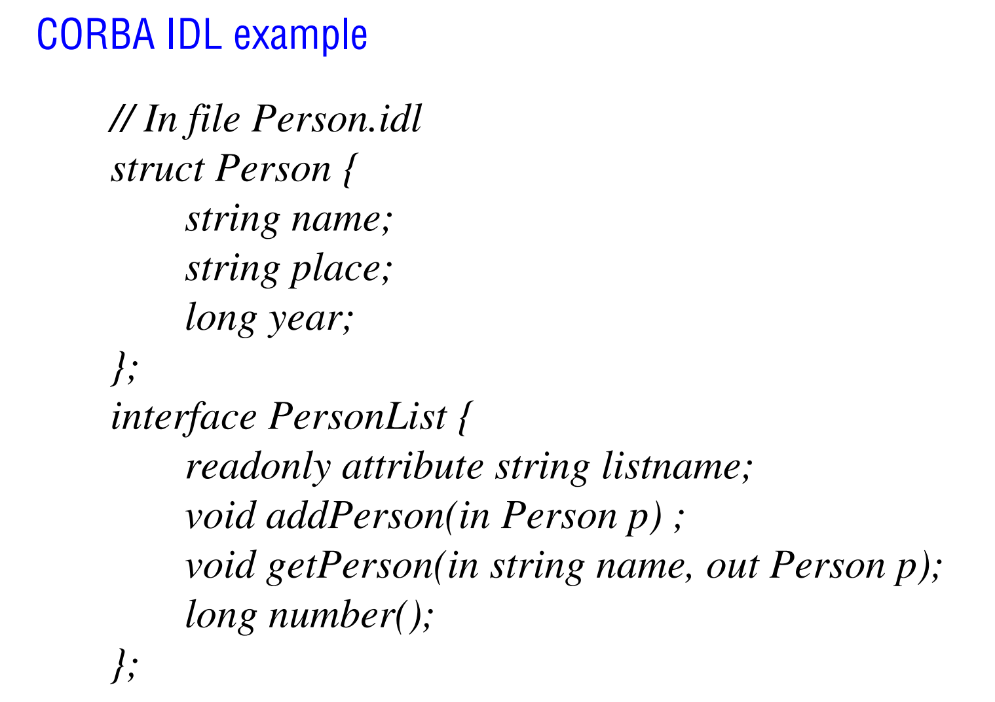
接口定义语言IDL
对应支持跨编程语言调用的RPC/RMI中间件而言，还有定义一套独立于各类编程语言的接口定义语言IDL。
一系列的将IDL转化为本地语言的工具：idl2Java、idl2CPP等。
根据IDL生成stub和skeleton的工具

Slide 34
常用的RPC/RMI中间件
Java RMI：Java的自娱自乐
Microsoft .NET Remoting：.Net的自娱自乐
CORBA：重量级分布式对象中间件，跨语言
gRPC：Google的RPC中间件，高效，开源，跨语言
Thrift：Facebook、Apache的RPC中间件，高效，开源，跨语言
Hessian：基于HTTP+二进制，跨语言
Dubbo：淘宝开源中间件，Java
Motan：新浪开源中间件，Java
WebService：基于HTTP + SOAP/XML/JSON
Google Protocol Buffers：一种对象序列化标准和开发库

Slide 35
第二次作业！
题目：
利用RPC/RMI技术实现一个书籍信息管理系统，具体要求：
客户端实现用户交互，服务器端实现书籍信息存储和管理。客户端与服务器端利用RPC/RMI机制进行协作。中间件任选。
服务器端至少暴露如下RPC/RMI接口：
bool add(Book b) 添加一个书籍对象。
Book queryByID(int bookID) 查询指定ID号的书籍对象。
BookList queryByName(String name) 按书名查询符合条件的书籍对象列表，支持模糊查询。
bool delete((int bookID) 删除指定ID号的书籍对象。
提交要求：
1. 4月28日前将源程序和设计说明发送至邮箱：xd_distri_comp@163.com
2. 邮件标题风格：第2次作业+学号+姓名
3. 源程序打包文件命名方式：第2次作业+学号+姓名.zip

Slide 36
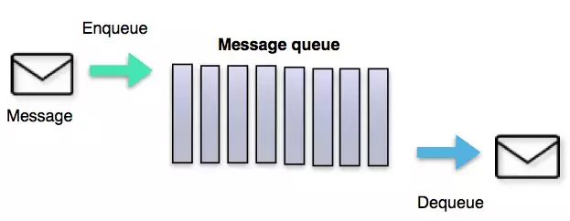
基于消息中间件的通信技术
面向消息中间件（MOM: Message Oriented Middleware）提供了一种分布式消息队列服务，使得节点之间可以实现基于消息的形式灵活的异步通信。
异步的含义：
发送方可以在任意时刻发出消息，不必等待接收方上线，更不必等待消息发送成功再做下一步工作；
接收方不必以阻塞方式等待消息的到来。

Slide 37
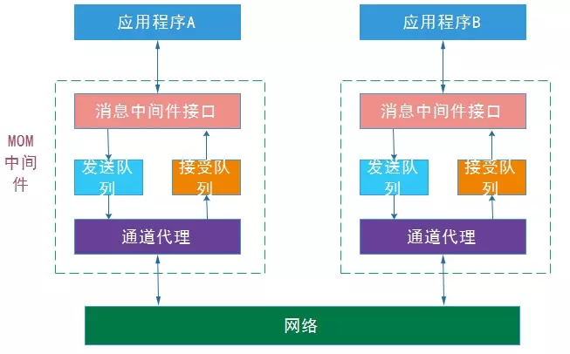
消息中间件工作原理

Slide 38
MOM支持的两种通信模式
点对点通信模式：
用于消息生产者和消息消费者之间点点对点通信，相当于在生产者和消费者之间建立了一个点对点消息队列
每个消息只有一个消费者，不可重复消费(一旦被消费，消息就不再在消息队列中)
高级队列模式：带优先级的队列；支持持久性的队列
发布/订阅通信模式：
支持向一个特定的消息主题发布消息。 多个订阅者可以同时关注并接收来自特定消息主题的消息
可以灵活地实现广播、组播和多对多等通信模式
可以支持持久性、事务机制等高级功能

Slide 39
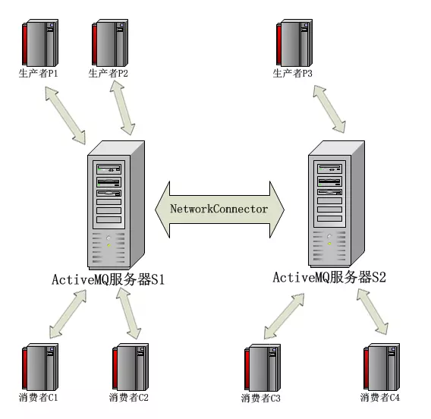
常用的MOM中间件
ActiveMQ：
由 Apache 出品，完全兼容JMS（Java Message Service）
为多种编程语言提供客户端API
内部支持多种通信协议
必须部署中心服务器作为消息路由代理。中心服务器可由服务器集群代替。

Slide 40
常用的MOM中间件
RabbitMQ：采用Erlang语言实现的AMQP协议的消息中间件，最初起源于金融系统。
RocketMQ：阿里 的开源产品，用 Java 语言实现；在阿里内部被广泛应用在订单，交易，充值，流计算，消息推送，日志流式处理等场景。
Apache Kafka：提供完全分布式架构，与Apache的其他平台如Hadoop、Apache Storm、Spark、Flink等集成方便。
ZeroMQ：号称史上最快的消息队列，基于C语言开发。
WebsphereMQ：IBM的MOM中间件产品

Slide 41
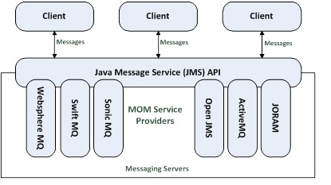
JMS（Java Message Service）
为Java应用程序提供的访问不同MOM中间件的统一API接口；
应用程序坚持通过JMS API访问MOM中间件的服务，那么在更换MOM产品类型时不会对应用程序造成影响。
JMS包含通用接口层（由JDK提供）和JMS Provider两大主要模块。不同的MOM产品提供不同JMS Provider。
类似于JDBC或ODBC

Slide 42
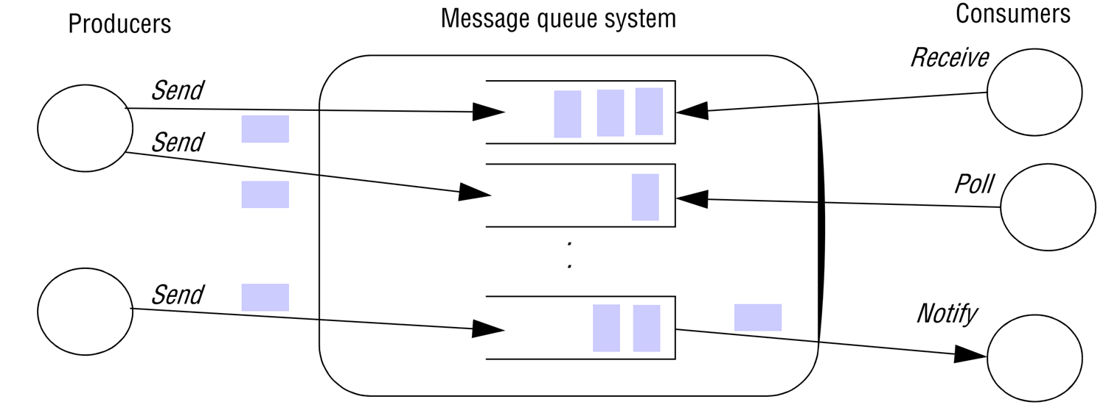
MOM的点对点通信编程示例
三种接收方式：
阻塞接收
轮询接收
回调接收 （通知接收）

Slide 43
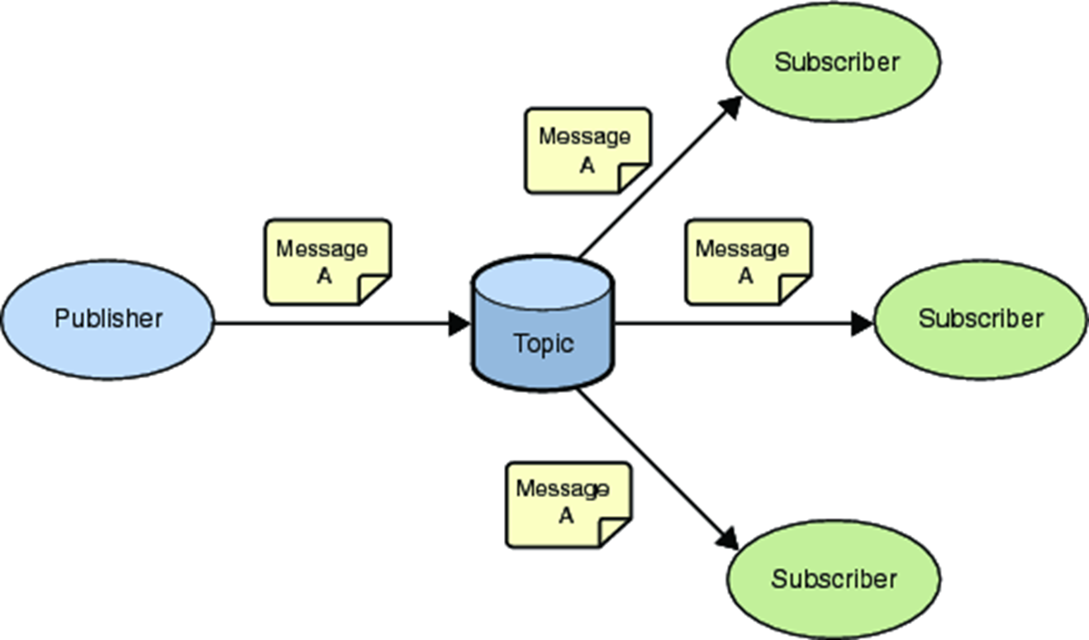
发布/订阅通信编程示例

Slide 44
基于MOM实现通信的优点
异步通信，可以减少系统响应时间，提高吞吐量
分布式节点之间的解耦
保证消息的可靠递交，实现最终一致性
实现广播、组播和多对多通信
流量削峰和流控
支持Push模型和Pull模型

Slide 45
组通信
不用的计算节点可以构成组，不同的组有不同的组标识
消息的发送目标是组，之后消息被传送给组中所有的成员
组通信中间件支持通信组的维护：组的建立；组成员的加入；组成员的退出；成员列表维护
组通信中间件支持可靠广播和排序保证
组通信中间件在实现组内广播时可以利用底层网络协议栈的组播（IP组播）或广播技术提高通信效率。
开源组通信中间件：JGroups（www.jgroups.org）

Slide 46
第三次作业！
题目：
利用MOM消息队列技术实现一个分布式随机信号分析系统，具体要求：
随机信号产生器每隔10毫秒左右就产生一个正态分布的随机数字，并作为一个消息发布
多个随机信号分析模块订阅并接收该随机数字，然后对信号进行分析并实时显示分析结果。至少包含如下分析模块：
计算随机信号的均值；
计算过去N个随机信号的方差（N为常量，可设置）
实现基于正态分布的异常点检测
实时绘制过去一段时间内随机信号的折线图（选作）
提交要求：
1. 5月20日前将源程序和设计说明发送至邮箱：xd_distri_comp@163.com
2. 邮件标题风格：第3次作业+学号+姓名
3. 源程序打包文件命名方式：第3次作业+学号+姓名.zip

Slide 47
Web Service技术
什么是Web Service？
为方便网络上不同节点之间互操作而定义的一套协议标准， 也可视为实现远程过程调用的一套协议标准。(W3C)
方便了Business to Business的业务集成。可以将多个第三方服务组合成一种新的服务。
Web系统功能被扩展：不只是用于共享文档，不只是为“看”；Web系统也被用于节点之间的互操作。
客户端-服务器模式
跨平台、跨语言、面向接口编程
实现面向服务构架(SOA：Service-oriented Architecture)的重要技术之一

Slide 48
Web Service技术
Web Service主要包含哪些标准协议？
消息编码标准(XML)
传输协议标准(HTTP、SMTP、TCP、UDP)
远程对象访问协议（即远程方法调用协议）：SOAP(Simple Object Access Protocol):
Web服务描述语言：WSDL(Web Services Description Language) （主要描述服务接口定义）
服务目录、服务注册、服务发现：UDDI(Universal Discovery Description and Integration)
安全相关标准：签名、加密、认证等
服务组合、服务编排

Slide 49
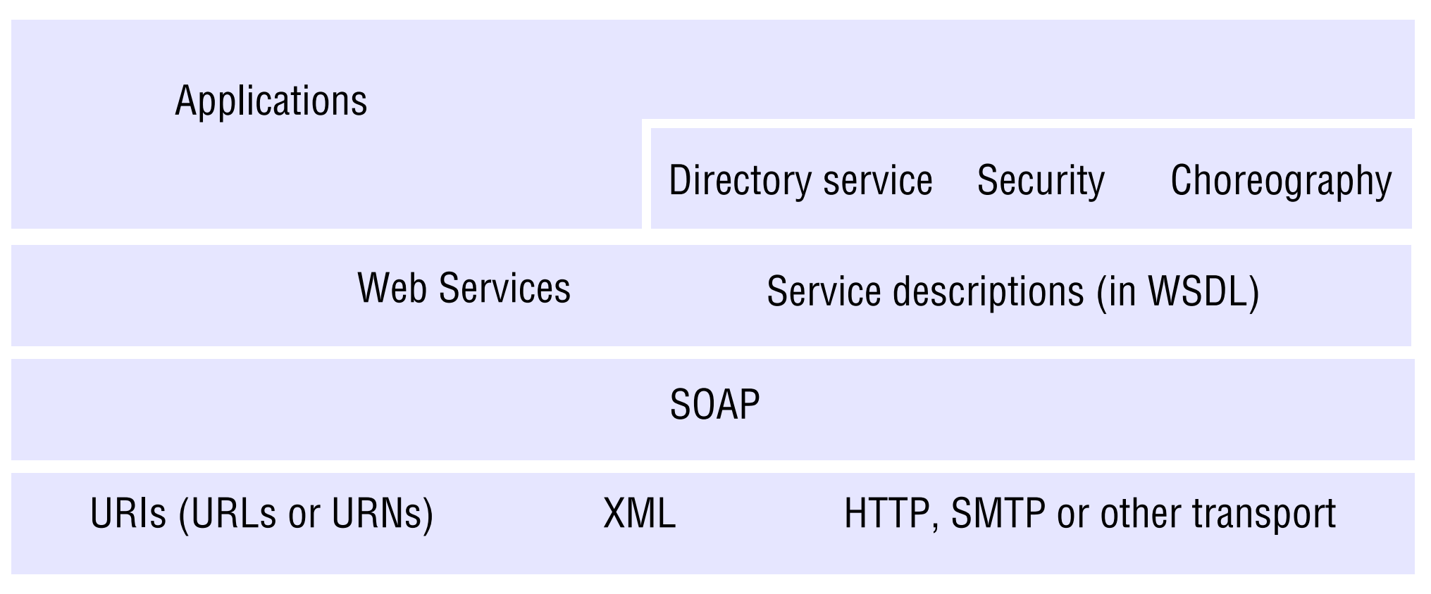
Web Service技术
Web Service协议栈

Slide 50
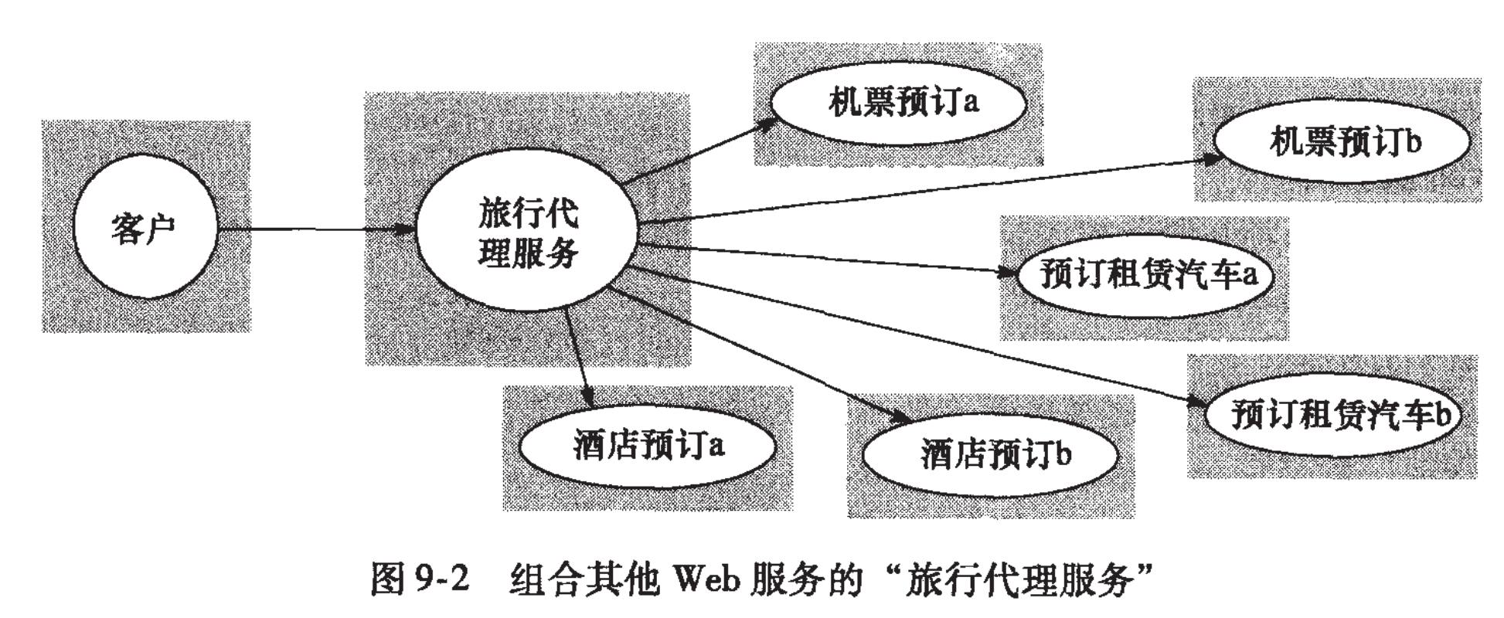
Web服务组合与SOA

Slide 51
SOAP

Slide 52
WSDL与UDDI

Slide 53
可扩展标记语言XML
一个XML文档是一段带结构化标记的文本数据
兼顾了计算机可读与人可读
标记可扩展，可根据具体应用进行定制
问题来了：如何让计算机认识新扩展的标记？
DTD（Document Type Definition）：文档类型定义是扩展标记的语法和词汇表
XML Schema

Slide 54
可扩展标记语言XML
一个XML文档是一段带结构化标记的文本数据
兼顾了计算机可读与人可读
标记可扩展，可根据具体应用进行定制
问题来了：如何让计算机认识新扩展的标记？
DTD（Document Type Definition）：文档类型定义是扩展标记的语法和词汇表
XML Schema

Slide 55
一个格式正规的XML文档由三个部分组成：一个可选的
序言(prolog)、文档的主体(body)和可选的尾声 (epilog)。
序言
<?xml version="1.0" encoding="GB2312"?>
<?xml-stylesheet href="style.xsl" type="text/xsl"?>
<!-- 以上是XML文档的序言部分 -->
<COLLEGE>
<TITLE>计算机学院</TITLE>
<LEADER>王志东</LEADER>
<STU_NUMBER unit="人">3</STU_NUMBER>
<STUDENT>
<NAME>李文</NAME>
<AGE>21</AGE>
<SEX>男</SEX>
<CLASS>9902</CLASS>
</STUDENT>
</COLLEGE>
<!-- 以上是文档的主体部分 , 以下是文档的尾声部分 -->
主体
尾声

Slide 56
外部 DTD实例
程序清单 fclml.xml
<?xml version = "1.0" encoding="GB2312" standalone = "no"?> <!DOCTYPE 联系人列表 SYSTEM "fclml.dtd"> <?xml-stylesheet type="text/xsl" href="mystyle.xsl"?> <联系人列表> <联系人> <姓名>张三</姓名> <ID>001</ID> <公司>A公司</公司> <EMAIL>zhang@aaa.com</EMAIL> <电话>(010)62345678</电话> <地址> <街道>五街1234号</街道> <城市>北京市</城市> <省份>北京</省份> <ZIP>100001</ZIP> </地址> </联系人> </联系人列表>
程序清单 fclml.dtd
<!ELEMENT 联系人列表 (联系人)*> <!ELEMENT 联系人 (姓名,ID,公司,EMAIL,电话,地址)> <!ELEMENT 地址 (街道,城市,省份)> <!ELEMENT 姓名 (#PCDATA)> <!ELEMENT ID (#PCDATA)> <!ELEMENT 公司 (#PCDATA)> <!ELEMENT EMAIL (#PCDATA)> <!ELEMENT 电话 (#PCDATA)> <!ELEMENT 街道 (#PCDATA)> <!ELEMENT 城市 (#PCDATA)> <!ELEMENT 省份 (#PCDATA)>

Slide 57
HTTP协议
HTTP报文两种类型：请求和响应
HTTP请求报文格式：
request-line<\r\n>
headers（0或多个，每行结束都有<\r\n>）
<blank line><\r\n>
body（只对某些请求有效）
<\r\n>
request-line格式：
完全请求：request方法 相对URL路径 协议版本
简单请求：request方法 相对URL路径

Slide 58
HTTP协议
HTTP的request方法及含义：
GET：请求读一个页面；
HEAD：请求读一个页面的头信息；
PUT：请求存储一个页面；
POST：请求为一个已经被命名的文件添加信息；
DELETE：请求删除一个网页；
LINK：连接两个已有的资源；
UNLINK：切断两个已有资源的连接

Slide 59
HTTP协议
HTTP响应报文格式：
status-line<\r\n>
headers（0或多个） <\r\n>
<blank line> <\r\n>
body
<\r\n>
status-line格式：
HTTP版本号 response代码 response-phrase

Slide 60
HTTP协议
HTTP的response代码及含义：
1xx：信息型，当前不用；
2xx：成功，服务器成功接受请求；
3xx：重定向，为完成请求，需采取进一步行动；
4xx：客户错误，客户的请求中有错误或服务器不能满足请求；
5xx：服务器错误，服务器无法满足客户的有效请求

Slide 61
HTTP协议
HTTP请求：
GET /products/index.htm HTTP/1.1
Connection: Keep-Alive
User-Agent: Mozilla/4.0（compatible; MSIE 5.01; Windows 98）
Accept: application/x-coment, image/gif, image/x-xbitmap, image/jpg, image/pjpeg, */*
Accept-Language: en-us
(空行)
HTTP响应：
HTTP/1.1 200 OK
Date: Tue, 18 Jan 2000 02:37:58 GMT
Server: Apache/1.3.4(unix)
Last-Modified: Tue, 12 Oct 1999 21:04:18 GMT
Content-Length:7947
Connection: close
Content-Type: text/html
(空行)
<HTML>
…网页文档
</HTML>

Slide 62
SOAP示例
假定一个获取股票价格的Web服务，输入股票名字，返回股票价格
SOAP 请求：
POST /InStock HTTP/1.1
Host: www.example.org
Content-Type: application/soap+xml; charset=utf-8
Content-Length: nnn
<?xml version="1.0"?>
<soap:Envelope
xmlns:soap="http://www.w3.org/2001/12/soap-envelope"
soap:encodingStyle="http://www.w3.org/2001/12/soap-encoding">
<soap:Body xmlns:m="http://www.example.org/stock">
<m:GetStockPrice>
<m:StockName>IBM</m:StockName>
</m:GetStockPrice>
</soap:Body>
</soap:Envelope>

Slide 63
SOAP示例
假定一个获取股票价格的Web服务，输入股票名字，返回股票价格
SOAP 响应：
HTTP/1.1 200 OK
Content-Type: application/soap+xml; charset=utf-8
Content-Length: nnn
<?xml version="1.0"?>
<soap:Envelope
xmlns:soap="http://www.w3.org/2001/12/soap-envelope"
soap:encodingStyle="http://www.w3.org/2001/12/soap-encoding">
<soap:Body xmlns:m="http://www.example.org/stock">
<m:GetStockPriceResponse>
<m:Price>34.5</m:Price>
</m:GetStockPriceResponse>
</soap:Body>
</soap:Envelope>

Slide 64
实现与调用Web Service的流程
实现Web Service服务端的一般流程：
1. 用常用高级编程语言（例如Java）定义Web服务接口
2. 根据Java定义的Web服务接口生成WSDL（中间件自动做）
3. 定义实现接口的Web服务实现类
4. 将Web服务实现类绑定到Web服务器
5. 将Web服务注册的UDDI中心
实现Web Service客户端的一般流程：
1. 从UDDI中心查找的目标Web服务的接口定义（WSDL）
2. 根据WSDL生成Web服务代理类(WSDL to Java)
3. 利用Web服务代理类调用Web服务接口中定义的具体方法

Slide 65
第四次作业！
题目：
1. 到免费公开Web Service目录网站（如http://www.webxml.com.cn）上找到一种自己感兴趣的Web Service，如：天气预报服务、飞机航班时刻表查询服务、火车时刻表查询服务、邮政编码查询服务、中国股票行情查询、及时外汇查询等，编写一个该服务的调用客户端程序。
2. 将第二次作业改用Web Service技术实现。（选作）
提交要求：
1. 6月1日前将源程序和设计说明发送至邮箱：xd_distri_comp@163.com
2. 邮件标题风格：第4次作业+学号+姓名
3. 源程序打包文件命名方式：第4次作业+学号+姓名.zip

